Slide 1
Cognitive Computation RTI174005
Connectionism – Perceptron
Semester Genap 2018/2019,
Minggu 2
Rosa Andrie A., Arie Rachmad S, Vipkas Al Hadid F

Slide 2
Kontrak Kuliah
Pengenalan Cognitive Computing
Connectionism – Perceptron
Connectionism – Perceptron Program Development
Connectionism – Backpropagation Program Development
Q1
Basic Bayesian Inference – Probabilistic
Simple Bayesian Learning Program Development
UTS

Slide 3
Kontrak Kuliah
Supervised, Unsupervised, dan Semi-Supervised Learning
Supervised KNN Program Development
Unsupervised Kmeans Program Development
Q2
Semantic Network
Semantic Network – Hierarchical Network Program Development
Semantic Network – Small Word Graph Program Development, Tugas
Review Materi
UAS

Slide 4
Connectionism
Jaringan Saraf Tiruan
Istilah Lain
    Artificial Neural Networks
    parallel distributed processing
    neural computation
    adaptive networks..

Slide 5
Jaringan Syaraf Biologis
Otak manusia berisi jutaan sel syaraf (neuron) yang bertugas memproses informasi
Neuron saling berinteraksi satu sama lain mendukung kemampuan kerja otak manusia

Slide 6
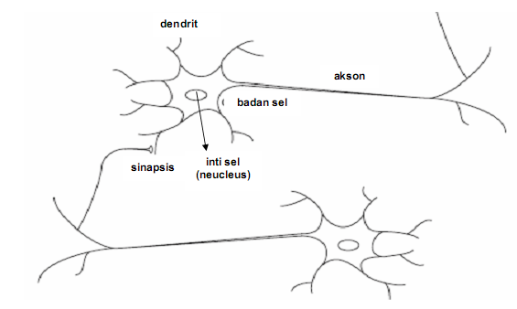
Sel Syaraf (Neuron)

Slide 7
Sel Syaraf (Neuron)
Komponen utama neuron dapat dikelompokkan menjadi 3 bagian :
  Dendrit = bertugas menerima informasi = jalur input bagi soma
  Badan sel (soma) = tempat pengolahan informasi, di badan sel terdapat inti sel yang bertugas mengolah informasi
  Akson = bertugas mengirimkan impuls-impuls sinyal ke sel syaraf lain = jalur output bagi soma
  Antar dendrit dipertemukan dengan sinapsis

Slide 8
Jaringan Syaraf Tiruan
Meniru cara kerja jaringan syaraf biologis
Generalisasi model matematis dari pemahaman manusia:
  Pemrosesan informasi terjadi pada neuron
  Sinyal mengalir diantara sel saraf/neuron melalui suatu sambungan penghubung
  Setiap sambungan penghubung memiliki bobot yang bersesuaian.
  Bobot ini akan digunakan untuk menggandakan / mengalikan sinyal yang dikirim melaluinya.
  Setiap sel syaraf akan menerapkan fungsi aktivasi terhadap sinyal hasil penjumlahan berbobot yang masuk kepadanya untuk menentukan sinyal keluarannya.

Slide 9
Analogi JST dengan JSB
JS Tiruan | JS Biologis
Node | Bdan Sel (soma)
Input | Dendrit
Output | Akson
Bobot | Sinapsis

Slide 10
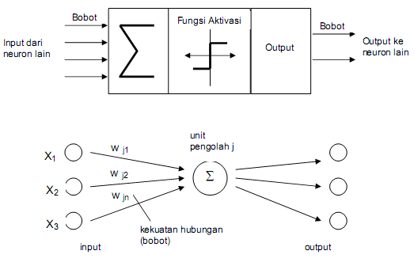
Model Struktur Neuron JST

Slide 11
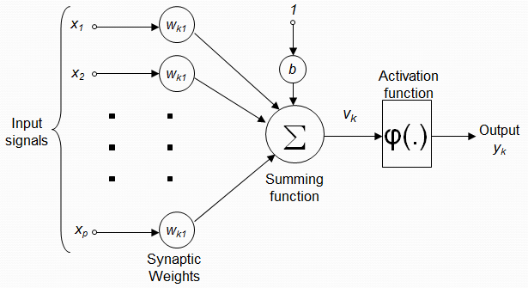
Model Sel Syaraf (Neuron)

Slide 12
Model Sel Syaraf (Neuron)
Secara matematis:
dan

Slide 13
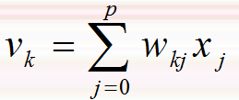
SUMMATION FUNCTION
Fungsi yang digunakan untuk mencari rata-rata bobot dari semua elemen input.
Bentuk sederhananya adalah dengan mengalikan setiap nilai input (Xj) dengan bobotnya (Wij) dan menjumlahkannya

Slide 14
SUMMATION FUNCTION
Diibaratkan dengan sebuah neuron yang memonitor sinyal yang datang dari neuron-neuron lain.
Neuron ini menghitung penjumlahan berbobotnya dan kemudian menentukan sinyal untuk dikirim ke neuron-neuron lain.

Slide 15
Fungsi aktivasi
Masukan pada jaringan akan diproses oleh suatu fungsi yang akan menjumlahkan nilai-nilai semua bobot dan bias.
Hasil dari penjumlahan akan dibandingkan dengan suatu nilai ambang (threshold) melalui fungsi aktivasi setiap neuron.

Slide 16
Hard Limit

Slide 17
Symetric Hard Limit

Slide 18
Fungsi Linier (Identitas)
y = x

Slide 19
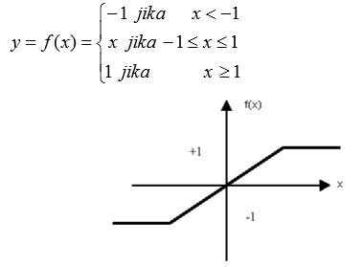
Symetric Saturating Linear

Slide 20
Proses Pembelajaran Jaringan
Cara belajar JST :
Ke dalam JST diinputkan informasi yang sebelumnya telah diketahui hasil keluarannya.
Penginputan informasi ini dilakukan lewat node-node atau unit-unit input. Bobot-bobot antarkoneksi dalam suatu arsitektur diberi nilai awal dan kemudian JST dijalankan.

Slide 21
Proses Pembelajaran Jaringan
Bobot-bobot ini bagi jaringan digunakan untuk belajar dan mengingat suatu informasi. Pengaturan bobot dilakukan secara terus-menerus dan dengan menggunakan kriteria tertentu sampai diperoleh keluaran yang diharapkan.
Hal yang ingin dicapai dengan melatih/mengajari JST adalah untuk mencapai keseimbangan antara kemampuan memorisasi dan generalisasi.

Slide 22
Proses Pembelajaran Jaringan
Kemampuan memorisasi = kemampuan JST untuk memanggil kembali secara sempurna sebuah pola yang telah dipelajari.
Kemampuan generalisasi = adalah kemampuan JST untuk menghasilkan respon yang bisa diterima terhadap pola-pola input yang serupa (namun tidak identik) dengan pola-pola yang sebelumnya telah dipelajari.

Slide 23
Model Jaringan Syaraf Tiruan

Slide 24
Perceptron
Bentuk paling sederhana dari JST.
Digunakan untuk mengklasifikasikan suatu tipe pola tertentu
Mengatur parameter2 melalui proses pembelajaran.
Pembelajaran utk mendapatkan bobot akhir dilakukan secara berulang sampai sdh tdk ada error (output = target)

Slide 25
Perceptron
Output y
Inputs
Threshold Ө
(bias)
x_{p}

Slide 26
Perceptron
x₁
w₁
w₂
v_{i}
φ(vi)
x₂
Output y
Inputs
Hard limiter
- 1
w_{p}
Threshold Ө
(bias)
x_{p}

Slide 27
Perceptron
x₂
Kelas K₁
Kelas K₂
x₁
Decision boundary
w₁x₁ + w₂x₂ - Ө = 0

Slide 28
Perceptron
Vektor input:
Vektor bobot:
Vektor output:

Slide 29
Perceptron
Aturan Pembelajaran (Learning Rule)
  Error e (sinyal kesalahan) dinyatakan sbb:
  e = t – y
dimana :
  Jika e = 1 , maka w^{baru} = w^{lama} + x ( 1 )
  Jika e = -1 , maka w^{baru} = w^{lama} – x ( 2 )
  Jika e = 0 , maka w^{baru} = w^{lama} ( 3 )
w^{baru} = w^{lama} + e.x
b^{baru} = b^{lama} + e

Slide 30
Keterangan Variabel-Variabel
e = error
t = target
x = input
y = output
w = bobot

Slide 31
Contoh Kasus Fungsi Logika OR
X1 | X2 | t
0 | 0 | 0
0 | 1 | 1
1 | 0 | 1
1 | 1 | 1

Slide 32

Algoritma Pelatihan
Inisialisasi laju pembelajaran (α), nilai ambang (𝛉), bobot (w), bias
Menghitung
Menghitung
Jika y ≠ target, lakukan update bobot dan bias
Wi baru = Wlama + α.t.Xi
b baru = b lama + α.t
Ulang dari langkah 2 sampai tidak ada update bobot lagi

Slide 33
Implementasi Perceptron dengan python
Jobsheet

Slide 34
Selesai

